Slide 1


3 сентября- День солидарности в борьбе с терроризмом
Эта памятная дата России была установлена в соответствии с федеральным законом Российской Федерации «О днях воинской славы (победных днях) России» в редакции от 21 июля 2005 года.

Slide 2

3 сентября- День солидарности в борьбе с терроризмом
Связана эта дата с событиями в Беслане 1—3 сентября 2004 года, тогда боевики проникли в школу № 1 и захватили в заложники учеников, их родителей и учителей. В здании школы преступники целых три дня удерживали 1.128 человек.
В результате теракта погибло более трехсот человек, среди них более 150 детей. Ранено было более 500 человек.

Slide 3
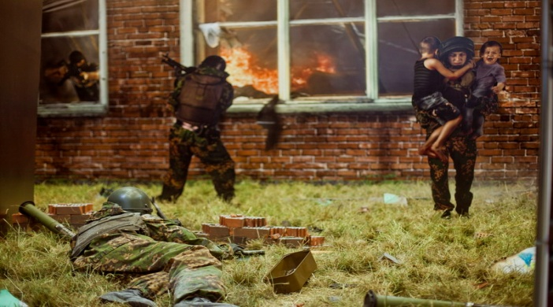
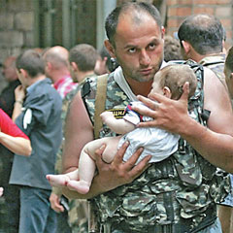
3 сентября- День солидарности в борьбе с терроризмом
В этот день по всей стране вспоминают жертв террористических актов, а также сотрудников правоохранительных органов, погибших при выполнении служебного долга.

Slide 4

3 сентября- День солидарности в борьбе с терроризмом
Экстремизм и его разновидность терроризм продолжают представлять реальную опасность как для международного сообщества в целом, так и для нашего государства в частности.
В последнее время экстремистские проявления значительно усилились в студенческой среде. Многие из них происходят на межнациональной почве.

Slide 5

3 сентября- День солидарности в борьбе с терроризмом
Уголовная ответственность за совершение преступлений экстремистского и террористического характера
(в зависимости от статьи УК РФ):
Штраф от 100 тысяч до 1 миллиона рублей;
Лишение права занимать определенные должности или заниматься определенной деятельностью на срок от трех до пяти лет;
Обязательные и исправительные работы;
Лишение свободы от двух лет до пожизненного заключения.

Slide 6

3 сентября- День солидарности в борьбе с терроризмом
Лучшей профилактикой экстремистских настроений в обществе являются толерантность и взаимоуважение. Мы должны уважать культурные и религиозные особенности всех тех народов, которые населяют нашу многонациональную страну.

